Slide 1
Рефлексия 1
Введение в Web

Slide 2
Web
Подробнее тут https://vc.ru/selectel/76371-chto-proishodit-kogda-polzovatel-nabiraet-v-brauzere-adres-sayta

Slide 3
Базовый сценарий работы web-приложения
Пользователь вводит URL
Браузер загружает страницу - HTML документ
Браузер анализирует (парсит) HTML и загружает доп. ресурсы
Браузер отображает (рендерит) HTML-страницу

Slide 4
URL - unified resource locator
http://mi-ami.ru:8080/profile/account.html?gender=male&age=13#comments
http - протокол
mi-ami.ru - доменное имя (DNS имя сервера)
8080 - TCP порт
/profile/account.html - путь до документа
?gender=male&age=13 - query-параметры (параметры запроса)
#comments - якорь

Slide 5
Документы
Документ - это тело ответа HTTP-запроса. Он может иметь несколько типов (MIME-типы):
text/html
text/css
text/javascript
image/png
video/mp4
и так далее…

Slide 6
Документы
По смыслу документы можно разделить на статические и динамические.
Статические:
Файлы на дисках сервера, зачастую с постоянным адресом
Динамические:
Создаются на каждый запрос
Содержимое зависит от внешних факторов (пользователя, времени и тд)
Адрес может меняться (может быть и постоянным)

Slide 7
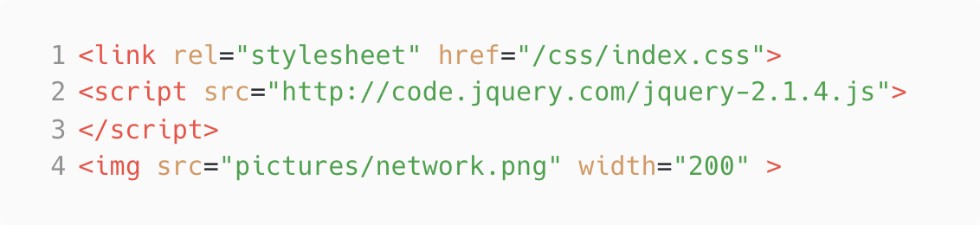
Ресурсы

Slide 8
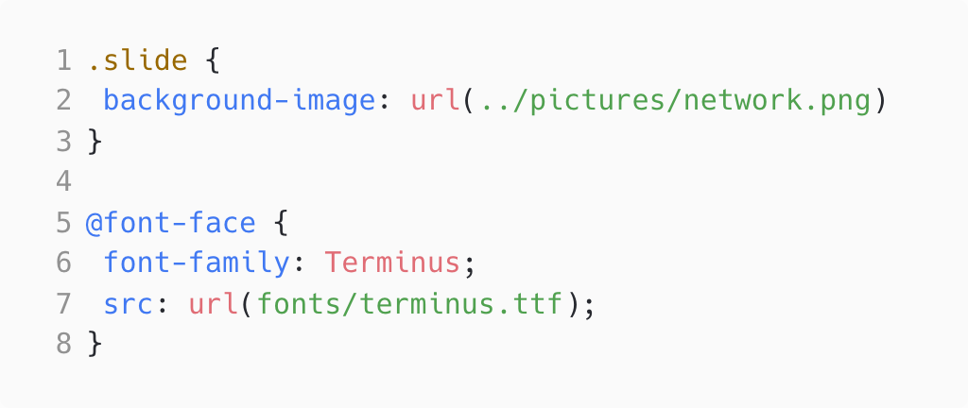
Ресурсы

Slide 9
HTTP

Slide 10
Протоколы
Существует большое множество различных сетевых протоколов связи. Самые распространенные:
TCP
UPD
HTTP (работает поверх TCP)
FTP
SSH

Slide 11
HTTP - HyperText Transfer Protocol
Основой HTTP является технология «клиент-сервер»: всегда есть клиент, который посылает запрос, и сервер который получает запрос и отдает нужный ответ.
Изначально использовался для передачи исключительно HTML, но вскоре был расширен при помощи MIME-типов.
Отсюда делаем вывод, что каждый запрос браузера за ресурсами - это HTTP-запрос.

Slide 12
Структура HTTP-запроса
Каждое HTTP-сообщение состоит:
метод (GET, POST, PUT, DELETE и тд);
URL запроса (адрес ресурса);
заголовки - характеризуют тело сообщения, параметры передачи и прочие сведения;
тело - может отсутствовать.

Slide 13
Структура HTTP-ответа
Ответ как правило состоит также из тела и заголовков, а также из статуса ответа. Различают 5 видов статусов:
1хх - информативный статус
2хх - успешный статус
3хх - перенаправление
4хх - клиентская ошибка
5хх - ошибка сервера

Slide 14
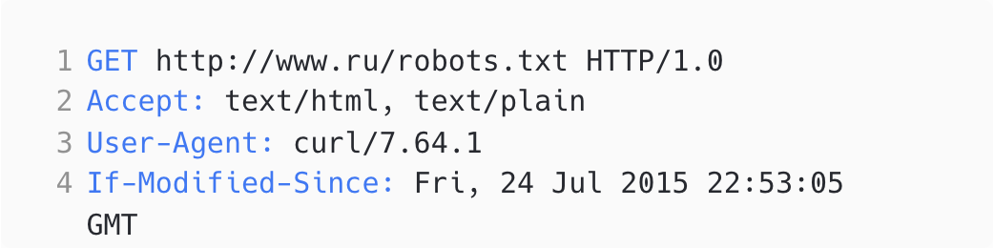
Пример HTTP-запроса

Slide 15
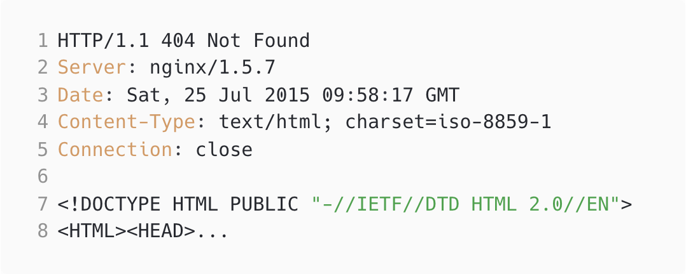
Пример HTTP-ответа

Slide 16
HTML
Подробнее тут http://htmlbook.ru/html

Slide 17
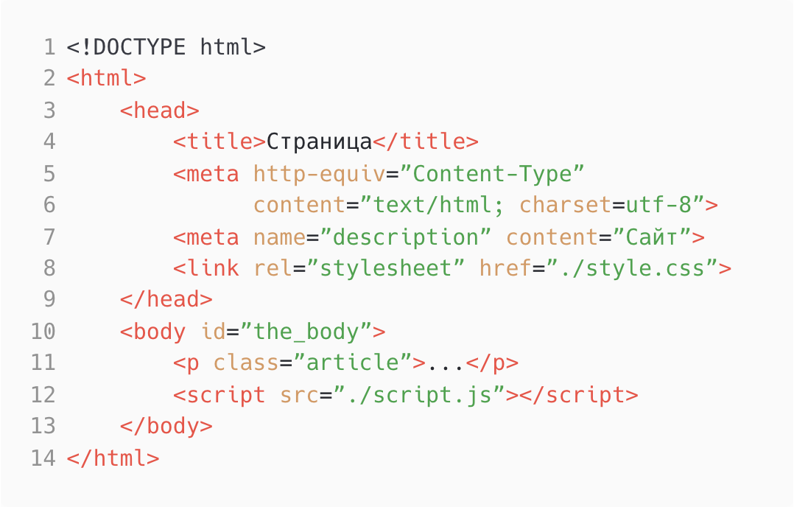
Как выглядит HTML

Slide 18
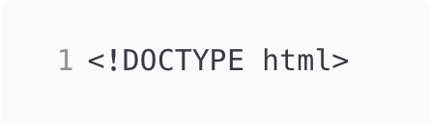
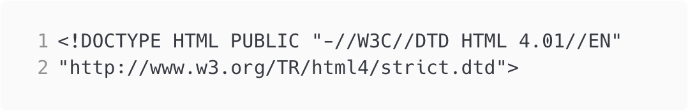
DOCTYPE
DOCTYPE - указание типа содержимого.
HTML 5
HTML 4 (Строгий синтаксис)

Slide 19
HTML теги (верхний уровень)
html - обертка
head - заголовок (не отображается на странице)
body - тело (то, что видит пользователь)

Slide 20
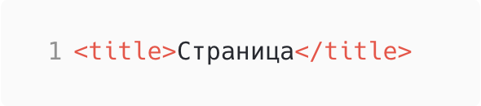
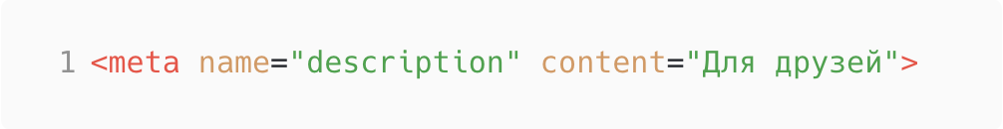
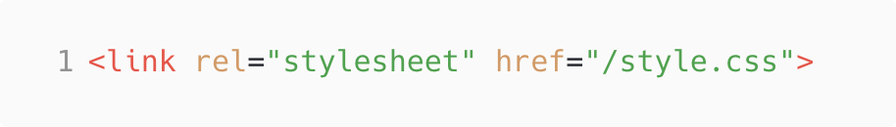
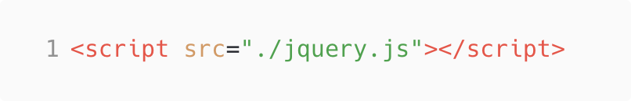
HTML теги (внутри head)
title - название страницы (отображается в заголовке браузера)
meta - дополнительная информация для браузера
link - подключение ресурсов (например, CSS)
script - загрузка JavaScript

Slide 21
HTML теги (внутри body)
h1 - h6 - заголовки
p - параграфы
div - абстрактный блочный контейнер
span - абстрактный строчный контейнер
a - гиперссылки
img - изображение
ul, ol, li - маркированные списки

Slide 22
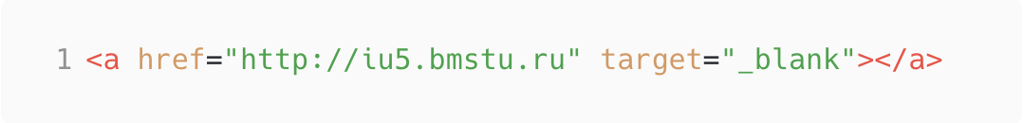
Гиперссылки – ссылки на другие страницы / сайты
href - URL гиперссылки
target - в каком окне открывать
name - название якоря (вместо href)

Slide 23
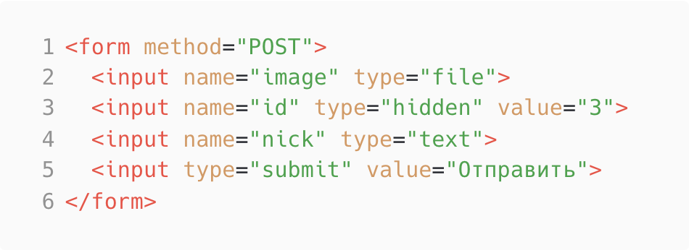
Формы – элементы отправки информации
action - URL, куда будет отправлена форма
method - GET или POST
enctype - способ кодирования

Slide 24
CSS
Подробнее тут http://htmlbook.ru/css

Slide 25
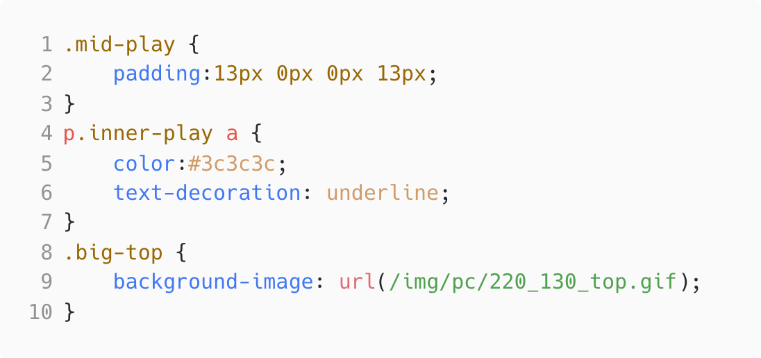
Как выглядит CSS

Slide 26

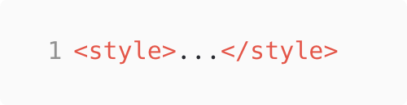
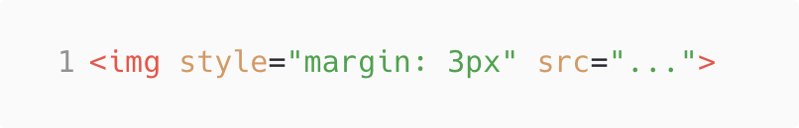
Как задать стили?
Встроены в браузер (у каждого тега)
Внешний файл
В HTML коде
В HTML теге

Slide 27
Какие бывают стили?
width, height - размер элемента
margin, padding - границы и отступы
display - отображение
color - управление цветом
background - фон элемента
font - управление шрифтом
text-align - выравнивание текста

Slide 28
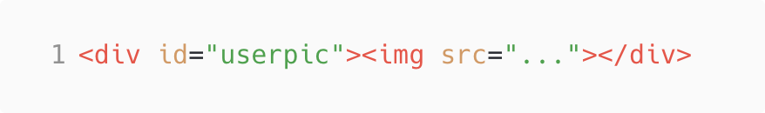
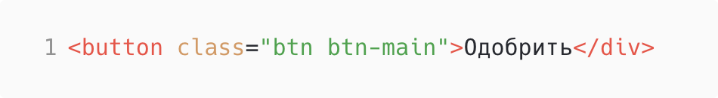
Классы и идентификаторы
id - идентификатор элемента (уникален на странице)
class - список классов элемента (может повторяться на странице)

Slide 29
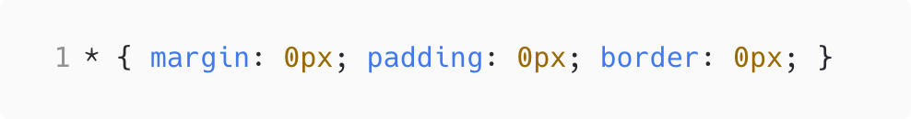
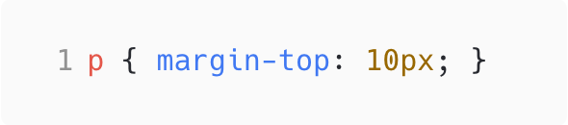
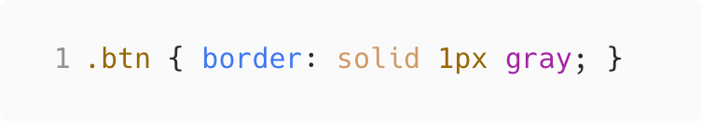
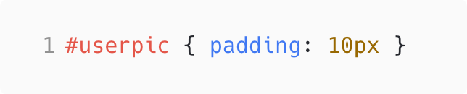
CSS селекторы (базовые)
Универсальный селектор
Имена тегов
Имена классов (с точки)
Идентификатор тегов (с решетки)

Slide 30
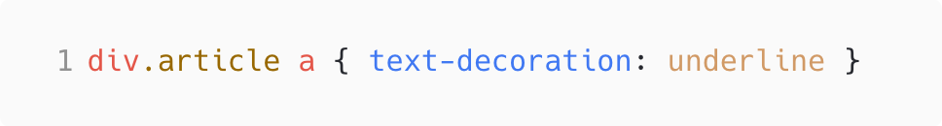
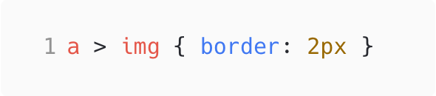
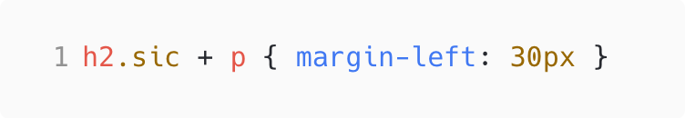
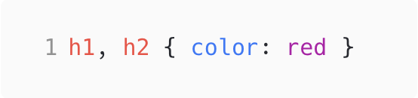
CSS селекторы (сложные)
Контекстные (вложенные)
Дочерние (вложенность = 1 уровень)
Соседние
Группировка

Slide 31
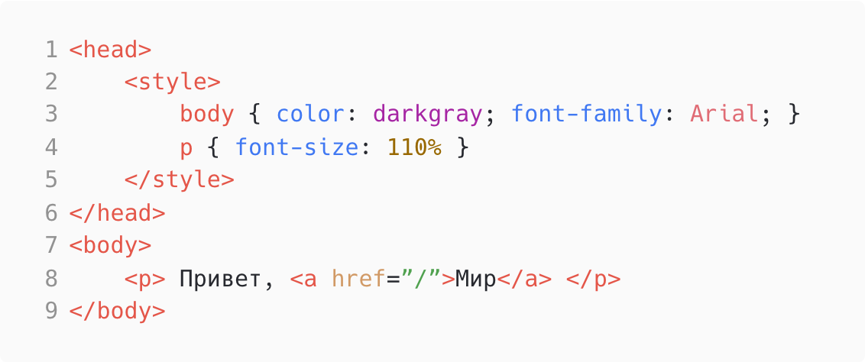
Наследование стилей

Slide 32
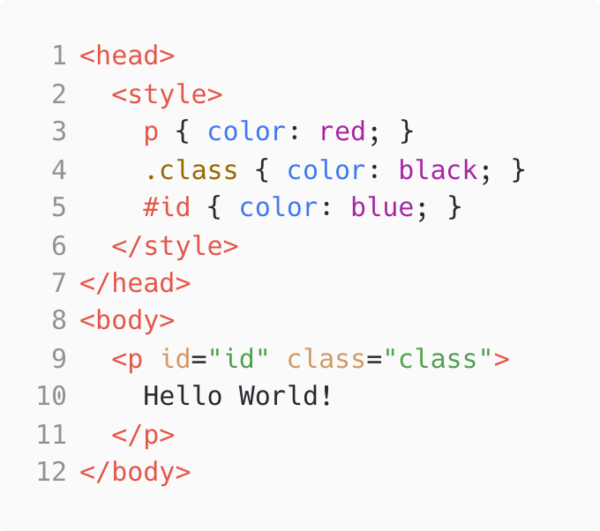
Приоритеты стилей
В случае, если два разных стиля конфликтуют между собой, применяется тот, что обладает большей специфичностью. Если специфичность двух стилей совпадает, применяется тот, что расположен ниже в HTML/CSS коде.
Указание в значение стиля флага !important позволяет перекрыть проверку специфичности.

Slide 33
JavaScript
Подробнее тут https://learn.javascript.ru

Slide 34
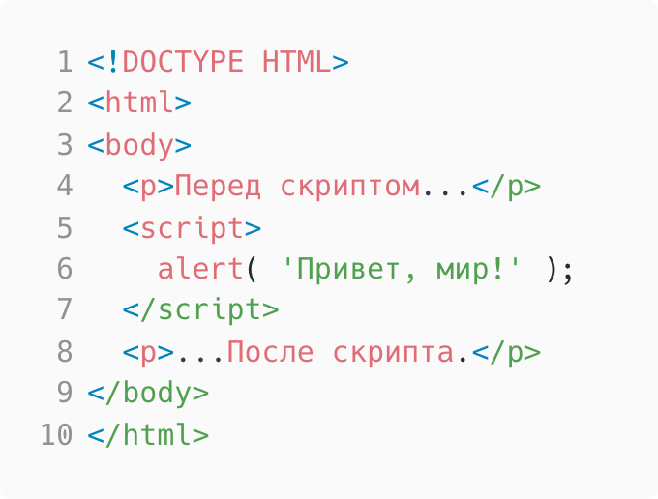
Как выглядит JavaScript

Slide 35
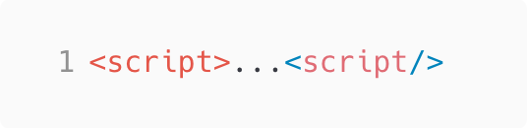
Как загрузить JavaScript?
Внешний файл
В HTML коде

